Slide 1
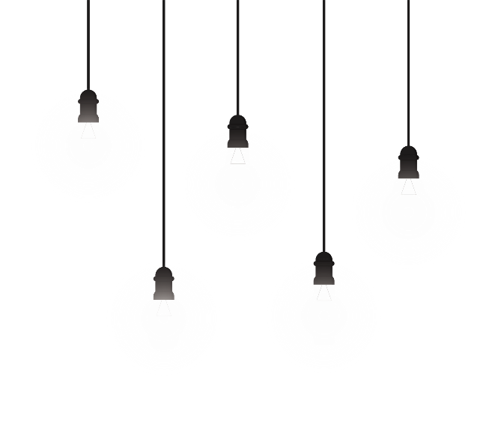
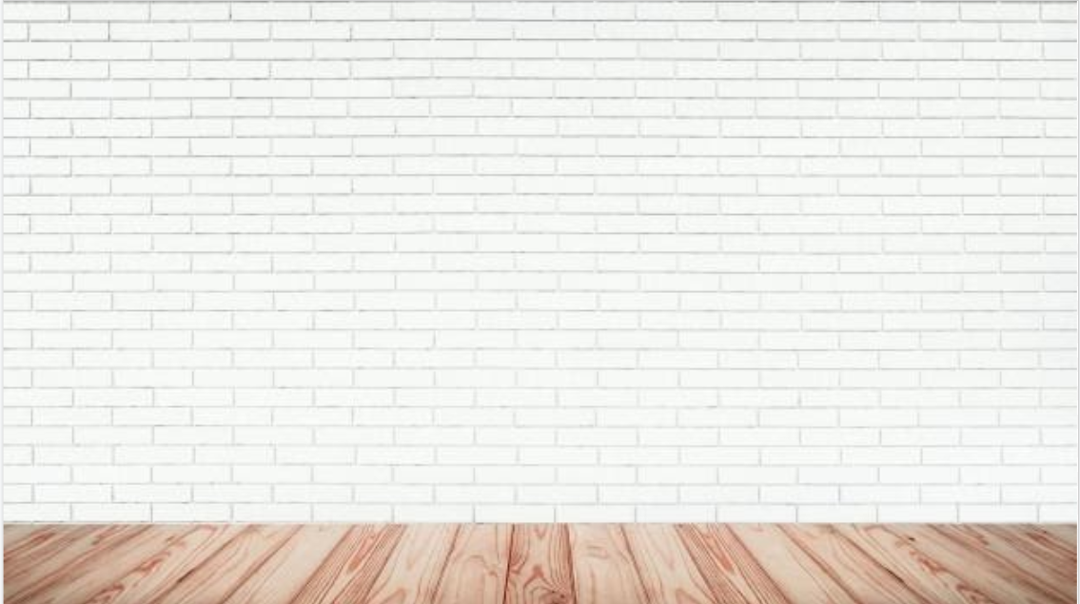
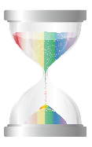
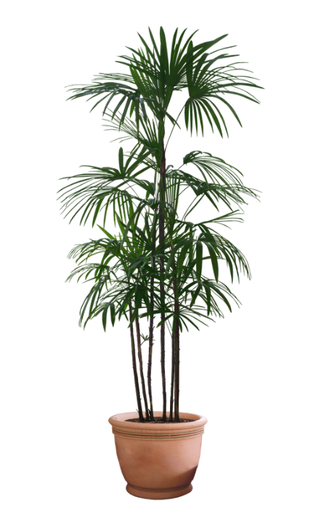
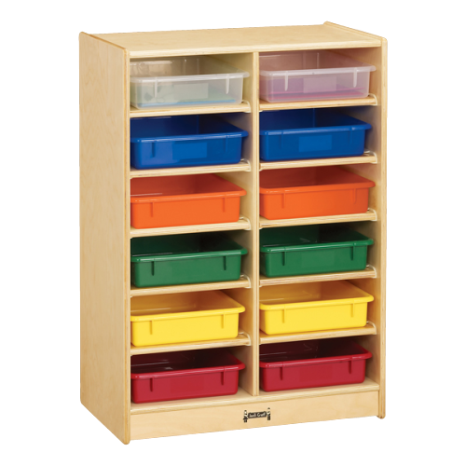
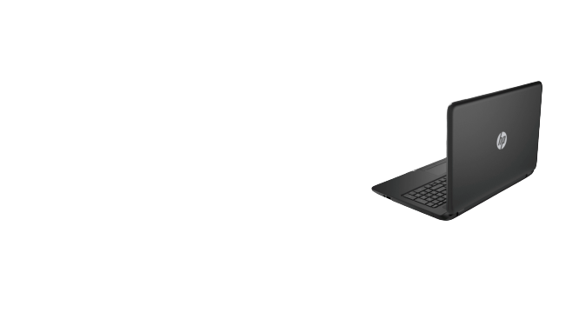
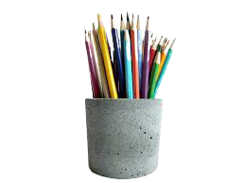
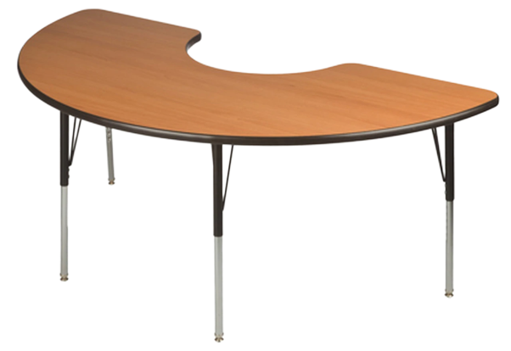
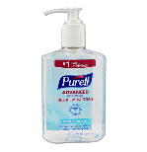
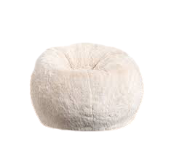
بسم الله الرحمن الرحيم
الأحد
1442/7/2هـ
الثالثة
علوم
اليوم :
التاريخ:
الحصة:
المادة:
قراءة
الصور
الاستراتيجيات
الموضوع :
الحوار
والمناقشة
العصف
الذهني
الماء والمخاليط

Slide 2
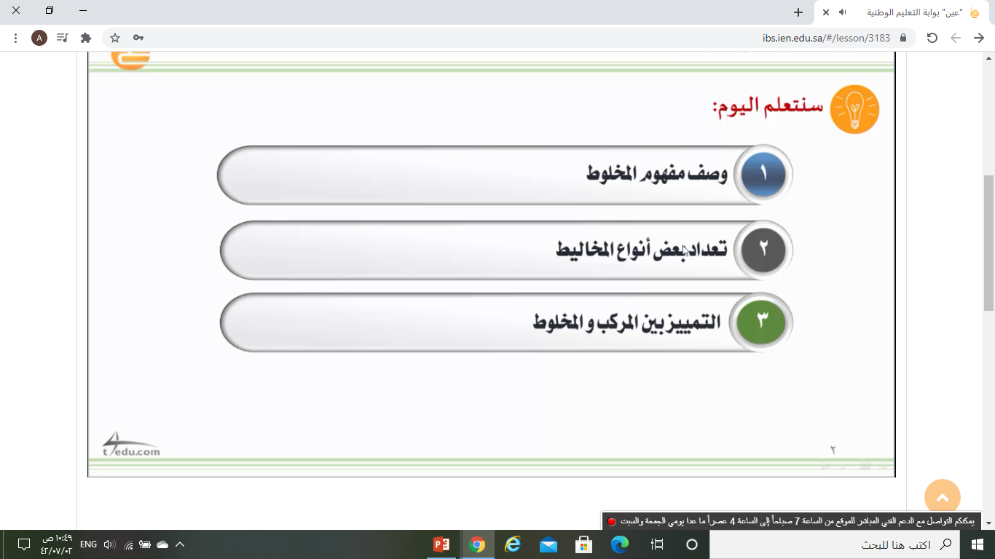

Slide 9
كبريت
برادة حديد

Slide 10
كبريت + برادة الحديد

Slide 11
فصل برادة الحديد باستخدام المغناطيس

Slide 12
تسخين مخلوط برادة الحديد ومسحوق الكبريت

Slide 13
مركب كبريتيد الحديد
لا ينجذب للمغناطيس

Slide 20
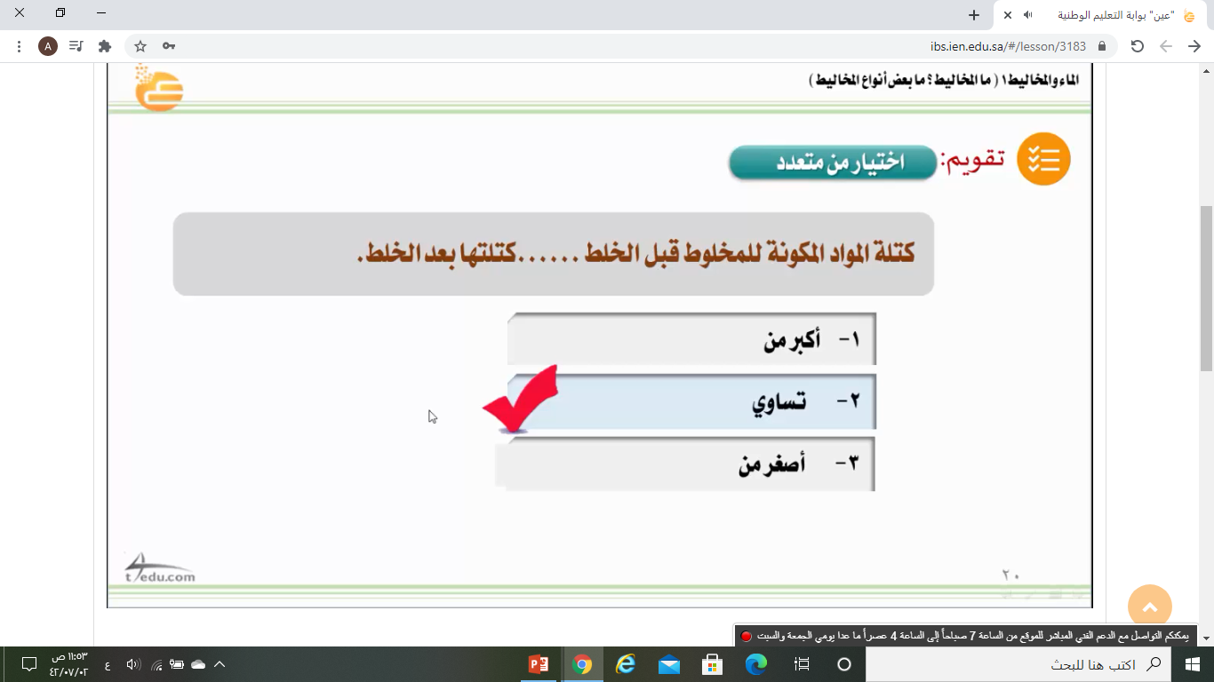

Slide 36
مراجعة المفردات
مسألة اليوم
نهاية الحصة
التقويم
أتأكد
مثال
أستعد
الهدف

